Slide 1

Team Meeting
Yunjung Jeong
2026. 08. 11
Intelligent Radio Sensing Lab. (IRS Lab)
Department of Electrical Engineering and Computer Science
DGIST
Notes:
Good afternoon. One comparison today, nothing else.
— 한국어 해설 —
오늘은 비교 하나만 합니다. 그 밖의 것은 넣지 않았습니다.

Slide 2
TODAY
Two ways to compute the echo from a hovering drone
Sionna PathSolver, which traces rays, against our own kernel, which integrates the lit surface
Notes:
One comparison today. Sionna PathSolver against our own kernel, which is shooting bounce ray plus physical optics. Same drone, same pose, same slow time grid, and the only thing that changes is how the echo is formed.
Everything else I have been working on is out of scope for this slide deck. No RCS anchoring, no illuminator choice, no flight logs.
I will show you the maps and then I would like to hear how you read them.
— 한국어 해설 —
오늘은 비교 하나입니다. Sionna PathSolver 와 우리 커널(SBR + PO)입니다. 같은 기체, 같은 자세, 같은 슬로타임 격자이고 **바뀌는 것은 산란을 어떻게 계산하는가 하나**입니다.
나머지(RCS 앵커·조명원·비행로그·바이스태틱)는 이번 덱 범위 밖입니다.
⭐그리고 이번 덱은 **제가 결론을 내리는 자리가 아닙니다.** 맵을 보여 드리고 **어떻게 읽어야 하는지 여쭙는 것**이 목적입니다. 마지막 두 장이 질문입니다.
(참고: 이번 주 수치 감사에서 12건을 «검증 부족» 으로 버렸고, 버린 값은 이 덱 어디에도 안 씁니다.)

Slide 3
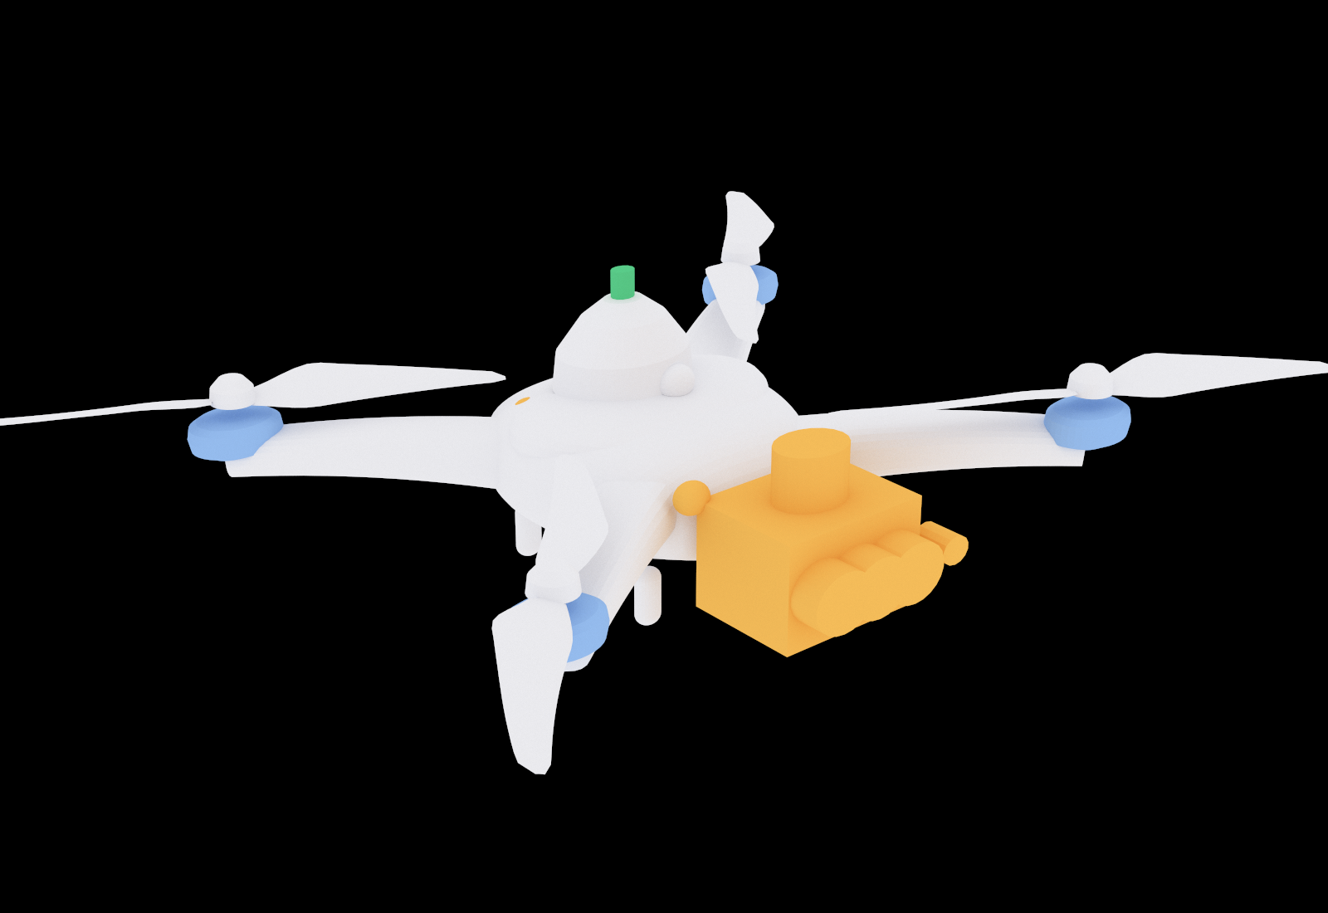
THE TARGET
The airframe sets the frequencies before any radar is involved
The aircraft
Model
DJI Matrice 4E, hovering
Rotors
4 rotors, 2 blades each
Propeller
274 mm diameter
Rotor speed
3800 rpm
What that implies
Tip speed
55 m/s
Tip Doppler
1.23 kHz at 3.5 GHz
Flash rate
127 Hz, one every 7.9 ms
Body
0 Hz, it does not translate
Where we look from
Geometry
Monostatic, 3 m
Aspect
az 0 deg, el minus 15 deg, belly
Notes:
Everything on the right is decided by the aircraft, not by us.
The top block is what the airframe is. The middle block follows from it by arithmetic alone, and those three numbers are what I look for in every map. None of them is fitted to data.
The bottom block is only the viewpoint. The radar looks up at the belly, which is the view a ground radar actually gets.
One caveat that is not on the list. The rotor speed spread is a declared value out of a simulator, not a measurement, and real flight logs are wider.
— 한국어 해설 —
오른쪽은 전부 **기체가 정하는 값**이지 우리가 고른 값이 아닙니다.
위 블록이 기체 스펙이고, 가운데 블록은 거기서 **산수로만** 따라 나옵니다. ⭐**이 세 숫자가 제가 모든 맵에서 찾는 것**이고, 자료에 맞춘 값이 하나도 없습니다.
아래 블록은 시점입니다 — 레이더가 **배 쪽을 올려다봅니다.** 지상 레이더가 실제로 얻는 시야입니다.
⚠표에 없는 단서 하나: **로터 회전수 산포는 시뮬 유래 선언값**이고 실기체 로그는 더 넓습니다.

Slide 4
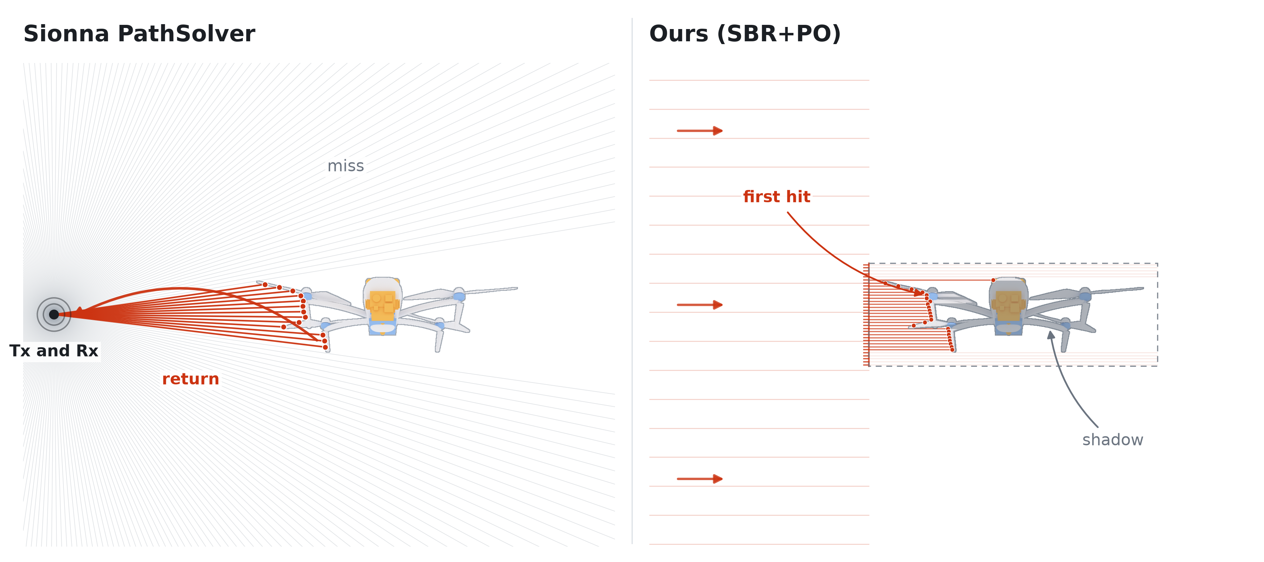
THE TWO ENGINES
The path solver counts paths, our kernel integrates a surface
Both give one complex number per pose, so only the scattering step differs.
Notes:
Left, the path solver. Rays leave the radar over the whole sphere and only a few land on the drone, because the target covers a very small angle. That fraction falls as range squared.
Right, our kernel. The grid sits on the target itself, the rays come in parallel, and each one stops at the first surface it meets. Whatever is behind something else is never reached, so occlusion costs nothing.
That is the whole difference. Everything after this point is identical.
— 한국어 해설 —
왼쪽이 **path solver** 입니다. 광선이 레이더에서 **온 사방으로** 나가고, 드론에 닿는 건 극히 일부입니다 — 표적이 깔고 앉는 각이 아주 작기 때문입니다. 그 비율이 거리 제곱으로 떨어집니다.
오른쪽이 **우리 커널** 입니다. 격자가 **표적에 붙어** 있고 광선이 나란히 들어와 **처음 만난 면에서 멈춥니다.** 남의 뒤에 숨은 면은 애초에 안 닿으니 **가림이 공짜**입니다.
⭐차이는 이게 전부입니다. **이 다음 단계는 두 엔진이 완전히 같습니다.**

Slide 5
HOW THEY WORK
One traces a few paths, the other integrates a lit surface
Both end at one complex number per pose, and they get there differently
Step | Sionna PathSolver | Ours (SBR plus PO)
Where rays start | At the radar, over the whole sphere | On a grid fixed to the target and held across poses
How many | One million directions on a lattice | One per 7.1 mm cell, a twelfth of a wavelength
At a surface | Pick one outcome at random and carry on | Stop at the first hit, then take the next ray
What is summed | The few paths that found their way back | Every lit surface element, each with its phase
Amplitude from | Fresnel coefficients multiplied along the path | Reflection times obliquity times area, integrated
Occlusion | Rays are simply blocked | Hidden facets are never reached, so it is free
Per rotor pose | Re solve the scene, 4096 times | Re integrate the surface, 4096 times
Neither uses a Doppler formula. Motion lives in the phase, pose by pose.
Notes:
Two engines, and they work in opposite directions.
The path solver shoots a million rays from the radar over the whole sphere, keeps the few that come back, and multiplies a reflection coefficient along each one. There is no integral over a surface anywhere in it.
Our kernel does the reverse. It puts a grid on the target, lights it with a plane wave, and adds up every lit surface element with its own phase. That is the physical optics integral.
The bottom line is the one that matters. Neither of them has a Doppler formula. We re solve the whole scene at every rotor pose, and the motion lives in how the phase changes from one pose to the next.
If asked why not use the Sionna Doppler field, it allows one velocity vector per object, and a spinning propeller is not one velocity.
— 한국어 해설 —
엔진 둘인데 **방향이 반대**입니다.
**path solver** 는 레이더에서 광선 100만 개를 사방으로 쏘고, 돌아온 몇 개만 남겨 반사계수를 곱해 나갑니다. **표면을 적분하는 단계가 없습니다.**
**우리 커널** 은 거꾸로입니다. 격자를 **표적에 붙이고** 평면파로 비춘 뒤, 빛을 받은 면요소를 **위상과 함께 전부 더합니다.** 그게 물리광학 적분입니다.
⭐**맨 아랫줄이 핵심입니다 — 둘 다 도플러 공식을 안 씁니다.** 로터 자세마다 씬을 통째로 다시 풀고, 움직임은 **자세 사이 위상 변화**에 들어 있습니다.
(질문 나오면) Sionna 도플러 필드는 객체당 속도 **한 벡터**만 받습니다. 도는 프로펠러는 한 벡터가 아니라서 못 씁니다.

Slide 6
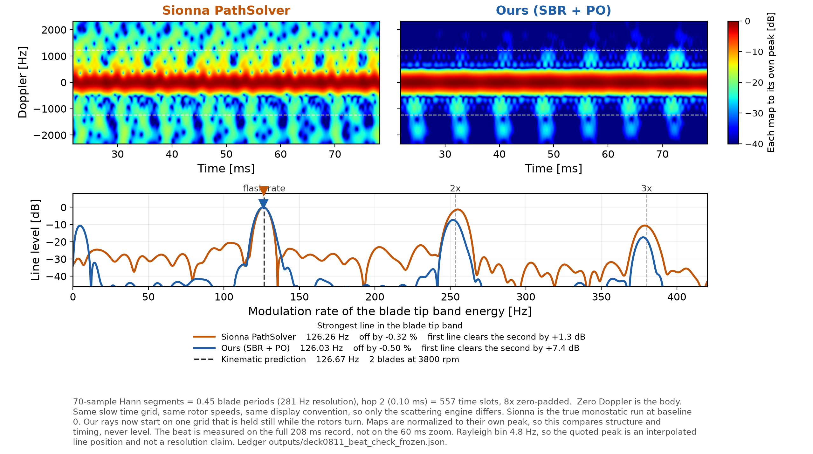
RESULT ONE
Both engines print the same blade rhythm
STFT
Segment
70 sample Hann
0.45 blade periods
Time step
3.55 ms
Frequency bin
281 Hz
Signal
Slow time rate
19.7 kHz
Record
4096 poses, 208 ms
Zoom shown
60 ms
Colour
Map
jet, 40 dB
Reference
each map to its own peak
Notes:
Two maps, same 60 millisecond window, same rotor speeds. The vertical arches are blades sweeping past.
The panel below is the measurement. I take the energy in the blade tip band, watch it against time, and find its strongest line. Kinematics predicts it, and it was never fitted.
Both engines land on that prediction.
One trap. The map has hertz going up and the panel below has hertz going across, and they are not the same thing. The one below is a rate of blinking.
And one honest limit. This is the minimum a kernel has to pass, not a full validation. Level is not compared here, because the two arms carry different quantities.
If asked why our number moved since last week, the metric did not change. Our ray grid used to be rebuilt at every pose and is now held still, which removed a false floor.
— 한국어 해설 —
맵 두 장, 같은 60 ms 창, 같은 회전수입니다. 세로 아치가 블레이드가 시선을 지나는 순간입니다.
아래 판이 **측정**입니다. 날개끝 띠의 에너지를 시간축으로 보고 최강선을 찾습니다. 운동학이 미리 말한 값이고 **자료에 맞춘 적이 없습니다.**
⭐**두 엔진이 그 예측에 같이 꽂힙니다.**
⚠**함정 하나** — 위 맵은 세로가 Hz, 아래 판은 가로가 Hz 인데 **같은 게 아닙니다.** 아래는 «깜빡이는 속도» 입니다.
⚠**한계 하나** — 이건 커널이 **반드시 통과해야 할 최소 조건**이지 검증 완료가 아닙니다. 레벨은 비교 안 합니다(두 팔의 단위가 다릅니다).
(질문 나오면) 지난주와 우리 숫자가 다른 이유는 **지표가 아니라 격자**입니다. 자세마다 다시 만들던 격자를 고정했고, 그래서 가짜 바닥이 사라졌습니다.

Slide 7
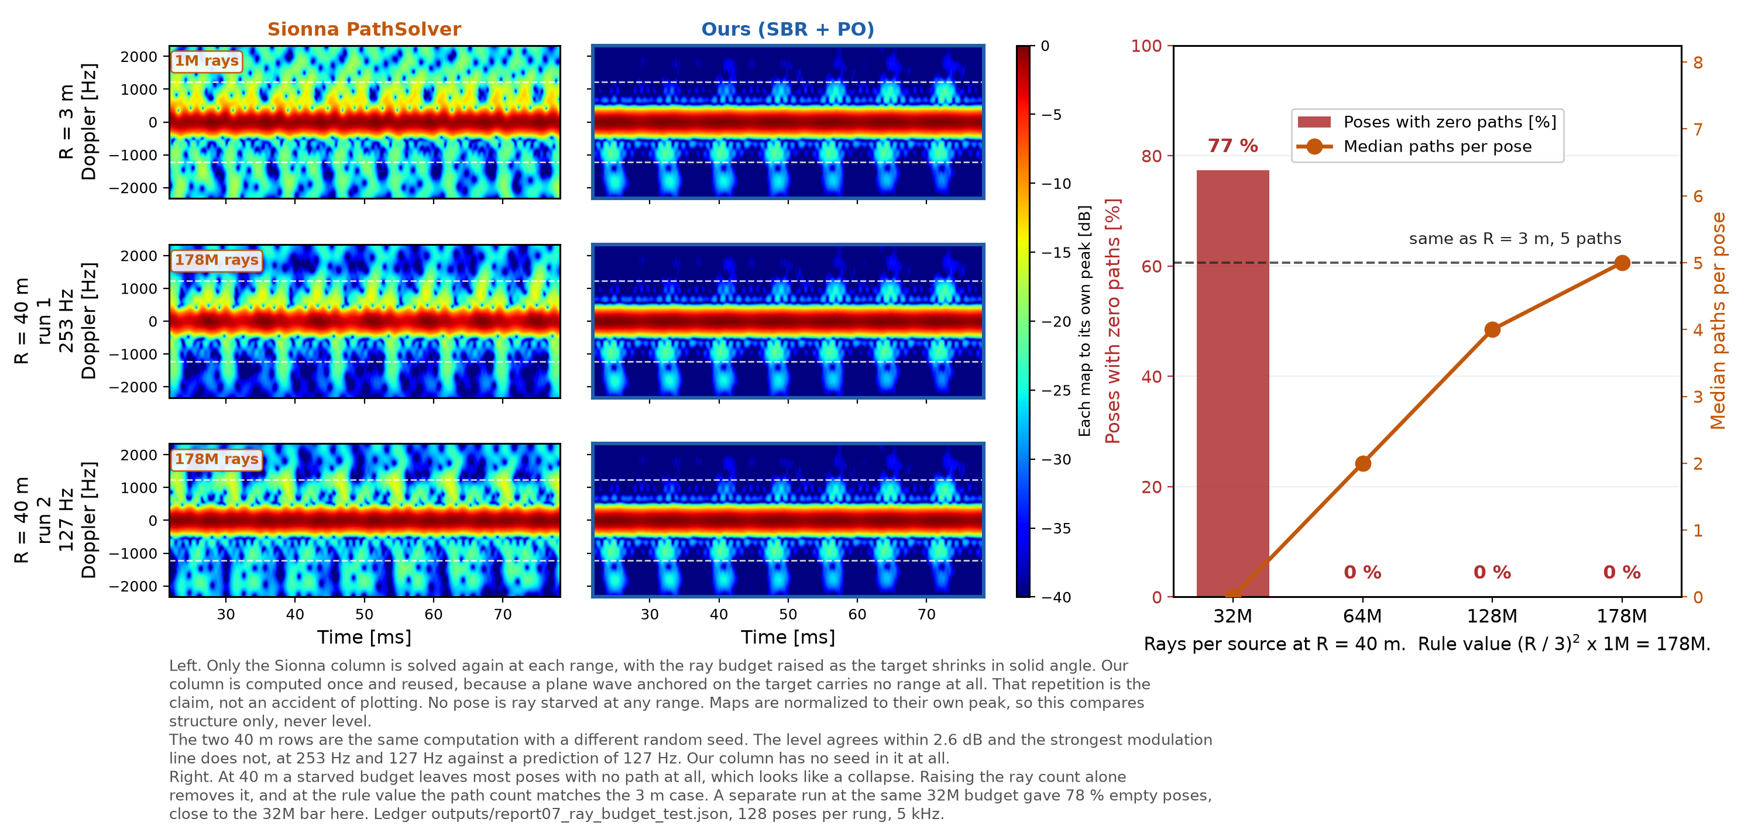
RESULT TWO
Forty metres was a price tag and not a wall
The pattern does not fade with range here because no noise was added.
Notes:
Left, two ranges. Only the path solver column was solved again. Our column is the same array twice, because the shape of the echo does not depend on range at all, only its strength does.
Right, and this one corrected me. I had written that forty metres was a structural limit. It is not. Holding the poses fixed and raising only the ray count, the empty poses go to zero and the path count comes back to what we get at three metres. So the honest word is price, not capability.
Two things I should say out loud.
The two rows at forty metres are the same computation run twice. The path solver fires random rays, so each run is a little different, and here the two runs pick a different blade rate. That is a caution about using it as a reference.
And every map is normalised to its own brightest point, so the drop in strength with range is invisible here. At forty metres the echo is about twenty four decibels weaker than at three. There is no noise anywhere in this simulation, so nothing fades. Real range limits come from noise, and we have not put any in yet.
— 한국어 해설 —
왼쪽, 거리 두 개입니다. **path solver 열만 다시 풀었습니다.** 우리 열은 같은 배열이 두 번인데, **에코의 모양은 거리에 아예 안 기대고 세기만 기대기** 때문입니다.
오른쪽이 **저를 정정한 판**입니다. «40 m 는 구조적 한계» 라고 적었었는데 아니었습니다. 자세를 고정하고 광선 수만 올리니 빈 자세가 0 이 되고 경로 수가 3 m 와 같아집니다. ⇒ 정직한 말은 «못 한다» 가 아니라 **«비싸다»** 입니다.
⭐**반드시 소리 내어 말할 것 둘**
① 40 m 두 줄은 **같은 계산을 두 번 돌린 것**입니다. path solver 는 광선을 무작위로 쏘기 때문에 돌릴 때마다 조금씩 다른데, 여기서는 **두 번이 서로 다른 날개 박자를 골랐습니다**(253 Hz ↔ 127 Hz, 예측 127 Hz). 이걸 기준으로 삼을 때 조심해야 한다는 뜻입니다.
② ⭐**맵이 각자 자기 최대값으로 정규화돼 있어서 «거리가 멀면 약해진다» 가 그림에서 안 보입니다.** 40 m 면 에코가 3 m 보다 **약 24 dB 약합니다.** 그런데 이 시뮬레이션에는 **잡음이 하나도 없어서** 아무것도 묻히지 않습니다. **실제 거리 한계는 잡음이 정하는데 우리는 아직 잡음을 안 넣었습니다.**
(그리고 3 m 는 이 기체의 원거리장 경계 8 m 안쪽이라, 우리 커널의 평면파 가정이 엄밀히는 성립하지 않는 자리입니다.)

Slide 8
QUESTIONS
Three things I would like your opinion on
I can produce these pictures, and I am not sure how to judge them well
How closely must two simulators agree before I can call one of them checked
One of them gives a different answer each run, so can it be a reference
They output different physical units, so what is fair to compare
The two agree on timing. They cannot be compared on strength.
Notes:
Three questions, and they are real ones.
First. The two simulators put the blade rhythm in the same place. Is that enough to say one of them is checked, or is it too easy a test to pass. I think it is too easy.
Second. One of them uses random rays, so every run gives a slightly different picture. Usually that averages out. Here it does not, because only the propellers move and the rest of the drone is drawn from the same random sample every time. Run it twice and it can pick a different answer for the blade rate. So can a simulator like that be used as a reference, or does it need to be averaged over many runs first.
Third, and this is where I am stuck. One returns the power arriving at the receiver, the other returns how strongly the target scatters. Those are different physical quantities, so subtracting them is meaningless. I would like a suggestion for something both of them genuinely share.
— 한국어 해설 —
질문 셋, 전부 진짜 질문입니다.
① 두 시뮬레이터가 **날개 통과 박자를 같은 자리에 찍습니다.** 그것만으로 «한쪽이 검증됐다» 고 할 수 있습니까, 아니면 **너무 쉬운 시험**입니까. 저는 너무 쉽다고 봅니다.
② 한쪽은 **광선을 무작위로 뿌립니다.** 보통은 그 무작위가 평균으로 씻기는데, 여기서는 **안 씻깁니다** — 움직이는 게 프로펠러뿐이라 나머지 기체는 매번 **같은 무작위 표본**으로 그려지기 때문입니다. 그래서 두 번 돌리면 **날개 박자 답이 달라질 수 있습니다.** ⭐이런 시뮬레이터를 기준으로 삼아도 됩니까, 아니면 **여러 번 돌려 평균**부터 내야 합니까.
③ 제일 막힌 것입니다. 한쪽은 **수신기에 도착한 전력**을, 다른 쪽은 **표적이 얼마나 세게 산란하는지**를 냅니다. **물리량이 다르니 빼는 게 의미가 없습니다.** 두 쪽이 진짜로 공유하는 양이 무엇일지 조언을 구합니다.

Slide 9
NEXT
What I will do next
Two of these are computer runs and the last one needs a real aircraft
Redo the drone maps so the written report and this talk quote one number
Build a dataset and train it to tell the drone models apart
Measure a real rotor speed in flight, because ours comes out of software
Only the last one cannot be done at a desk.
Notes:
Two of these I can start this week.
One. I changed how our simulator lays out its rays, and this talk uses the new version while the written report still uses the old one. So the project currently quotes two slightly different numbers for the same thing. That has to be closed first.
Two. The classification dataset, which is the actual goal of the project. I would rather hear your answer to the second question before I spend the computing time.
Three is the one I cannot close at a desk. The rotor speed variation we assume comes from flight simulator software, not from a real aircraft. Closing it needs telemetry from a drone in flight, which is the field test.
— 한국어 해설 —
둘은 이번 주에 시작할 수 있습니다.
① 우리 시뮬레이터가 **광선을 놓는 방식을 이번에 고쳤는데**, 이 발표는 새 판을 쓰고 **문서로 된 리포트는 아직 옛 판**을 씁니다. 그래서 지금 **같은 것에 대해 조금 다른 두 숫자**가 돌아다닙니다. 이것부터 닫아야 합니다.
② **기종 분류 데이터셋** — 이 프로젝트의 실제 목표입니다. 다만 앞 장 ②번 질문에 답을 듣고 계산 시간을 쓰고 싶습니다.
③ 이건 책상에서 못 닫습니다. 우리가 가정한 **로터 회전수 편차가 비행 시뮬레이터 소프트웨어에서 온 값**이고 실기체 값이 아닙니다. 닫으려면 **실제로 나는 드론의 텔레메트리**가 필요합니다 — 즉 야외 필드테스트입니다.

